Slide 1

BÀI 1: THƯƠNG NHỚ QUÊ HƯƠNG
Tiết 6:Đọc kết nối chủ điểm
VẺ ĐẸP CỦA SÔNG ĐÀ
Nguyễn Tuân

Slide 2
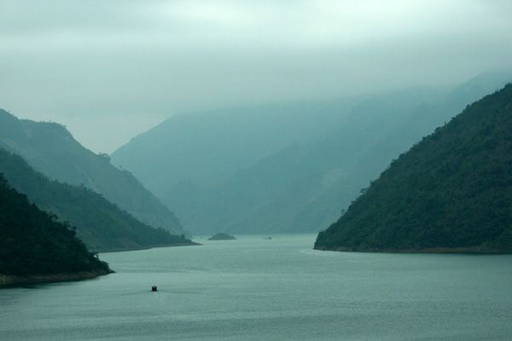
1. HƯỚNG DẪN ĐỌC KẾT NỐI CHỦ ĐIỂM Ở NHÀ
Tiêu chí | Đạt | CĐ
Đọc to, rõ
Đọc trôi chảy, lôi cuốn
Sử dụng giọng điệu khác nhau để thể hiện được cảm xúc say sưa của nhân vật trữ tình trước vẻ đẹp của Sông Đà.

Slide 3
1. HƯỚNG DẪN ĐỌC KẾT NỐI CHỦ ĐIỂM Ở NHÀ
Đọc VB và trả lời các câu hỏi Suy ngẫm và phản hồi trong SGK/ 20
Báo cáo kết quả hoạt động đọc tại nhà với các bạn trong lớp
Thực hiện tiết báo cáo sản phẩm đọc

Slide 4
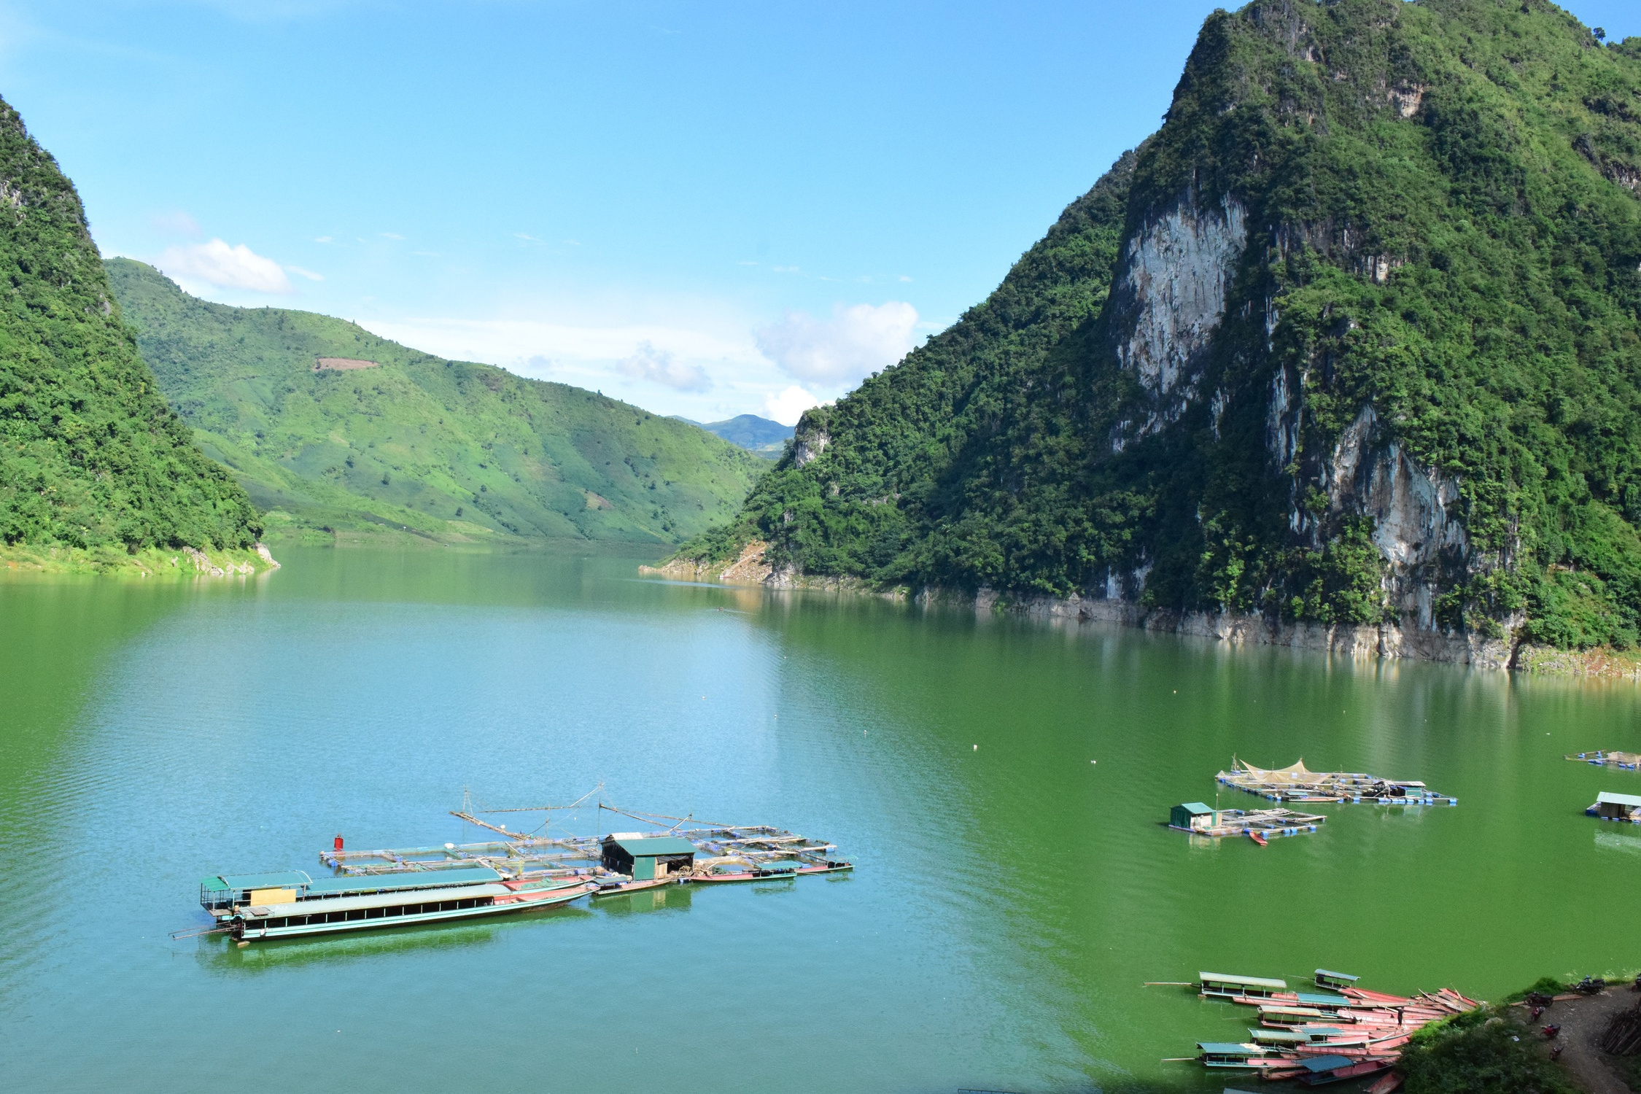
Nhà văn nào được mệnh danh: “Người nghệ sĩ suốt đời đi tìm và tôn thờ cái đẹp”?

Slide 5
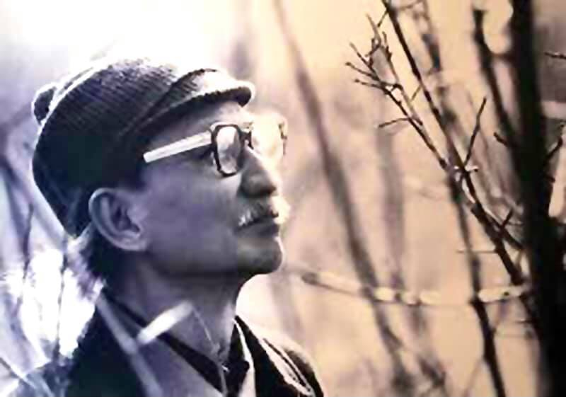
Nguyễn Tuân

Slide 6
Ngoài truyện ngắn, Nguyễn Tuân còn có sở trường ở thể loại văn học nào?

Slide 7
Tùy bút

Slide 8
Nhà máy thủy điện Hòa Bình được xây dựng trên dòng sông nào?

Slide 9
Sông Đà

Slide 10

2. HOẠT ĐỘNG BÁO CÁO SẢN PHẨM

Slide 11

Nhóm | Nhiệm vụ
1 | Thiết kế một ấn phẩm giới thiệu về sông Đà: vị trí địa lý, đặc điểm, tài nguyên, tầm quan trọng của sông Đà.
2 | Vẻ đẹp của sông Đà hiện lên như thế nào trong văn bản và được miêu tả từ những góc nhìn nào? Những từ ngữ, hình ảnh nào thể hiện sông Đà từ những góc nhìn đó?
3 | Phân tích tác dụng của biện pháp tu từ so sánh trong các câu văn: - Con sông Đà tuôn dài, tuôn dài như một áng tóc trữ tình, đầu tóc, chân tóc ẩn hiện trong mây trời Tây Bắc bung nở hoa ban, hoa gạo tháng Hai và cuồn cuộn mù khói núi Mèo đốt nương xuân. - Bờ sông hoang dại như một bờ tiền sử. Bờ sông hồn nhiên như một nỗi niềm cổ tích tuổi xưa.
4 | Tác giả thể hiện những cảm xúc gì khi miêu tả sông Đà? Tìm những chi tiết từ văn bản để làm rõ ý kiến của em.

Slide 12



Câu 1. Vẻ đẹp của sông Đà hiện lên như thế nào trong văn bản và được miêu tả từ những góc nhìn nào? Những từ ngữ, hình ảnh nào thể hiện sông Đà từ những góc nhìn đó?
Vẻ đẹp hùng vĩ, trữ tình, thơ mộng, hoang sơ của sông Đà được nhìn từ các góc nhìn: từ trên máy bay nhìn xuống, từ trên mặt đất, trên sông nhìn sang hai bờ sông.

Slide 13

Sông Đà từ góc nhìn trên cao: cái dây thừng ngoằn ngoèo, từng nét sông tãi ra trên đại dương đá lờ lờ bóng mây, tuôn dài như một áng tóc trữ tình, mùa xuân dòng xanh ngọc bích.

Slide 14

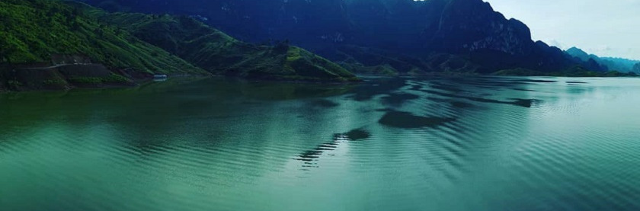
Sông Đà từ góc nhìn trên mặt đất: màu nắng tháng Ba Đường thi, bờ sông Đà, bãi sông Đà, chuồn chuồn bươm bướm trên sông Đà.

Slide 15
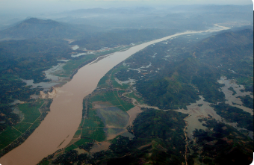
Sông Đà từ hai bên bờ sông: 45 cảnh ven sông lặng tờ, nương ngô nhú lên mấy lá ngôn non đầu mùa, cỏ gianh đồi núi đang ra những nõn búp, đàn hươu cúi đầu ngốn búp cỏ gianh, bờ sông hoang dại.

Slide 16
Câu 2. Phân tích tác dụng của biện pháp tu từ so sánh trong các câu văn sau:

Slide 17
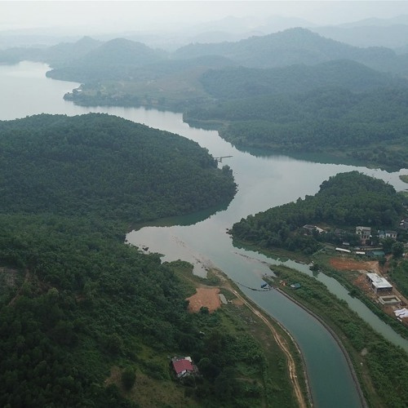

Con sông Đà tuôn dài tuôn dài như một áng tóc trữ tình, đầu tóc chân tóc ẩn hiện trong mây trời Tây Bắc bung nở hoa ban hoa gạo tháng hai và cuồn cuộn mù khói núi Mèo đốt nương xuân.

Slide 18
Tác dụng: giúp làm rõ toàn cảnh vẻ đẹp trữ tình, nên thơ của sông Đà.

Slide 19
Bờ sông hoang dại như một bờ tiền sử. Bờ sông hồn nhiên như một nỗi niềm cổ tích tuổi xưa.

Slide 20
Tác dụng: giúp làm rõ vẻ đẹp hoang sơ của sông Đà, vẻ đẹp chưa bị bàn tay con người khai phá.

Slide 21
Câu 3. Tác giả thể hiện những cảm xúc gì khi miêu tả sông Đà? Tìm những chi tiết từ văn bản để làm rõ ý kiến của em.

Slide 22
Tác giả tự hào, say mê với vẻ đẹp của sông Đà, của Tổ quốc (hình như khi mà ta đã quen đọc bản đồ sông núi, thì mỗi lúc ngồi tàu bay trên chiều cao mà nhìn xuống đất nước Tổ quốc bao la, mùa xuân dòng xanh ngọc bích, vui như thấy nắng ròn tan sau kì mưa dầm, vui như nối lại chiêm bao đứt quãng; gặp lại cố nhân)…

Slide 23
* Tổng kết:

